Slide 1
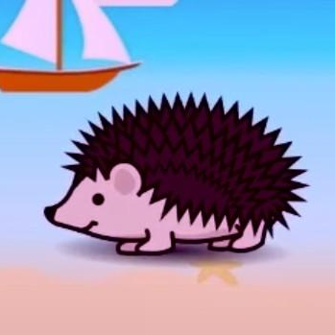
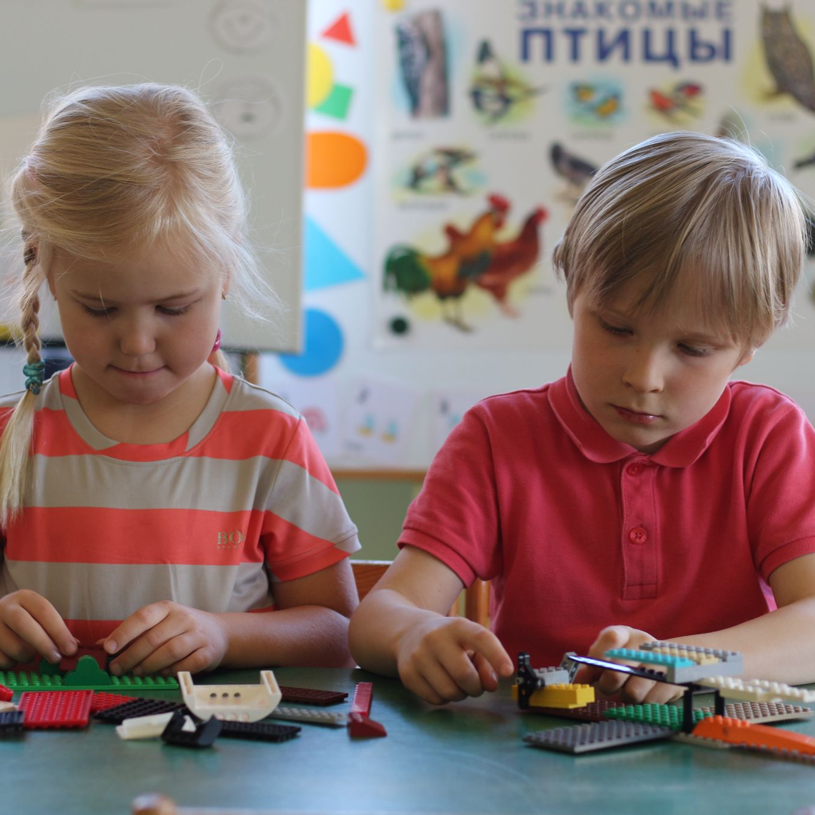
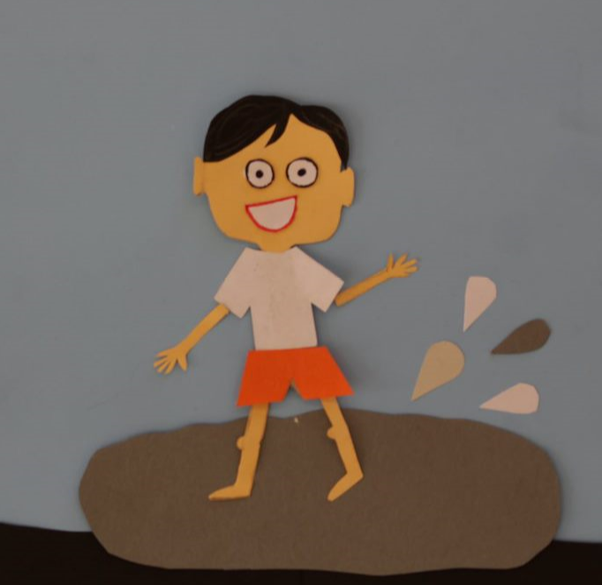
ELU
VÄIKELASTE KEELEÕPPEVIDEOD II
17.05.2022

Slide 2
TEEMAD
Esindatud erialad, juhendajad
Probleem, olulisus
ja eesmärgid
Rakendatud tegevused
Projekti teaduspõhisus ja interdistsiplinaarsus
Projekti tulemused
Järeldused

Slide 3
Esindatud erialad:
Eripedagoogika
Alushariduse pedagoog
Hariduse juhtimine
Euroopa nüüdiskeeled ja kultuurid
Keeleteadus ja keeletoimetamine
Rakendusinformaatika
Kasvatusteadused
Juhendajad:
Andra Kütt ja Reili Argus

Slide 4
PROBLEEM, OLULISUS JA EESMÄRGID

Slide 5
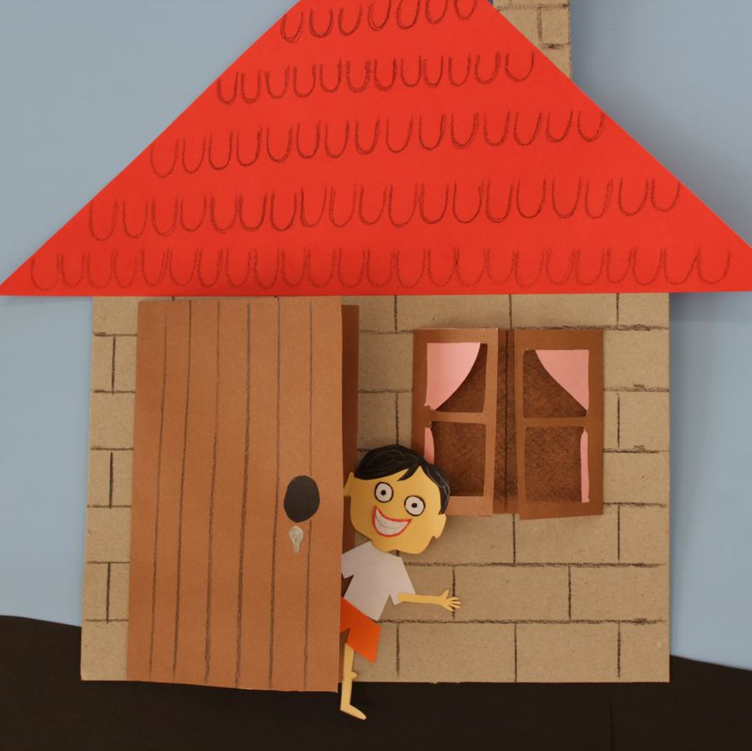
PROBLEEM
Teaduspõhiste keeleõppevahendite vähesus
Kaasahaaravate keeleõppematerjalide vähesus
Muukeelsete laste arvukus lasteaedades

Slide 6
OLULISUS
Keeleoskus on vajalik
Varane keeleõpe on tulemuslikum kui hiline
Materjali korduvkasutamine, lihtsasti kättesaadavad materjalid
Teemapõhised videod

Slide 7
EESMÄRGID
Luua keeleõppevideod teemadel, millest enim vajaka on
Luua köitvad ja lõbusad videod, et keeleõpe oleks lastele huvitav
Videote loomisel lähtuda teaduspõhisusest
Levitada videoid võimalikult paljudele kasutajatele

Slide 8
RAKENDATUD TEGEVUSED

Slide 9
TEGEVUSKAVA
Rühmasisesed rollide jaotused ja video loomise etappide kavandamine
08.03 - Teooreetiline aluspõhi ja küsitluste kokkuvõtted
15.03 - Vahekokkuvõtted
25.03-01.04 - Vahenädala sessioon
29.03 - Stsenaariumid
03.05 - Valmis videote esitlus
Videote levitamine vastavalt meediaplaanile
17.05 - Projekti esitlus

Slide 10
TEADUSPÕHISUS JA INTERDISTSIPLINAARSUS

Slide 11
TEADUSPÕHISUS
Analüüsisime eelmise aasta videoid, mis tehti sama projekti raames
Teise keele varajase õppe omandamise materjalide ja teadusuuringute läbitöötamine
EKI õpetaja tööriista kasutamine kontrollimaks, et videotes kasutatavad grammatilised konstruktsioonid ja sõnavara vastaksid eel-A1 tasemele

Slide 12
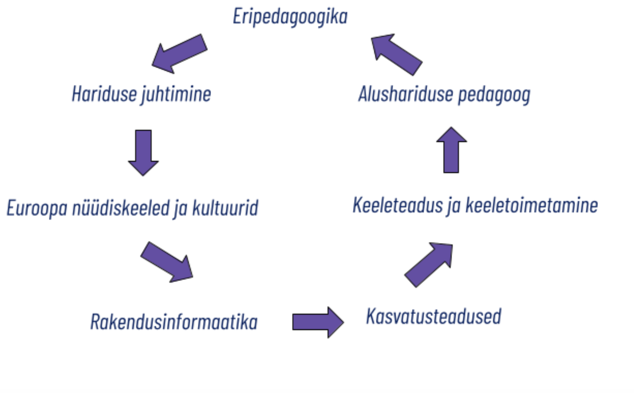
INTERDISTSIPLINAARSUS

Slide 13
PROJEKTI TULEMUSED

Slide 14
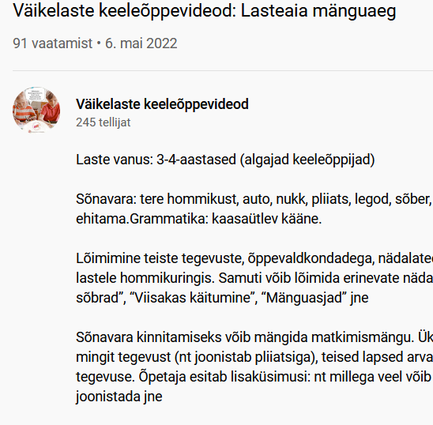
TULEMUSED
Valmis 9 keeleõppevideot
Youtube’i kanal: Väikelaste keeleõppevideod

Slide 15
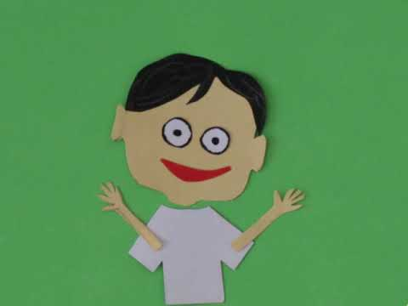
RÜHM I
Tegelane Priit
Teemad:
kevad
riided
linnud

Slide 16
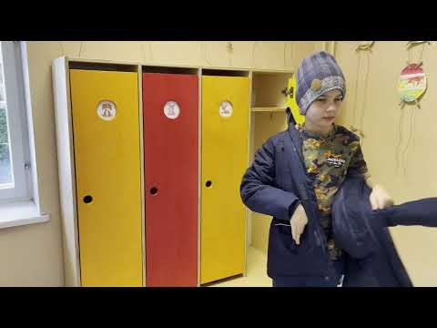
RÜHM II
Lapsed
Teemad:
Mis? Kes? Kus?
Minu päev
Lasteaia mänguaeg

Slide 17
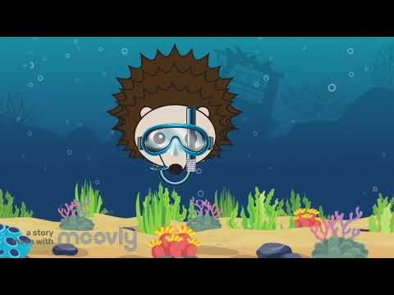
RÜHM III
Tegelane Siil Siim
Teemad:
aastaajad ja ilm
mina vorm
peal ja all

Slide 18
JÄRELDUSED

Slide 19
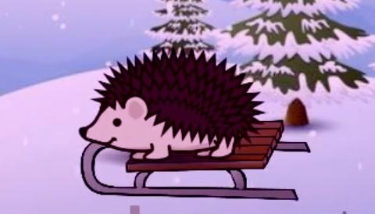
JÄRELDUSED
Keeleõppevideod väikelastele on väga oodatud õppevahendid
Ootame veel mitmeid jätkuprojekte

Slide 20
TÄNAME KUULAMAST

